Slide 1
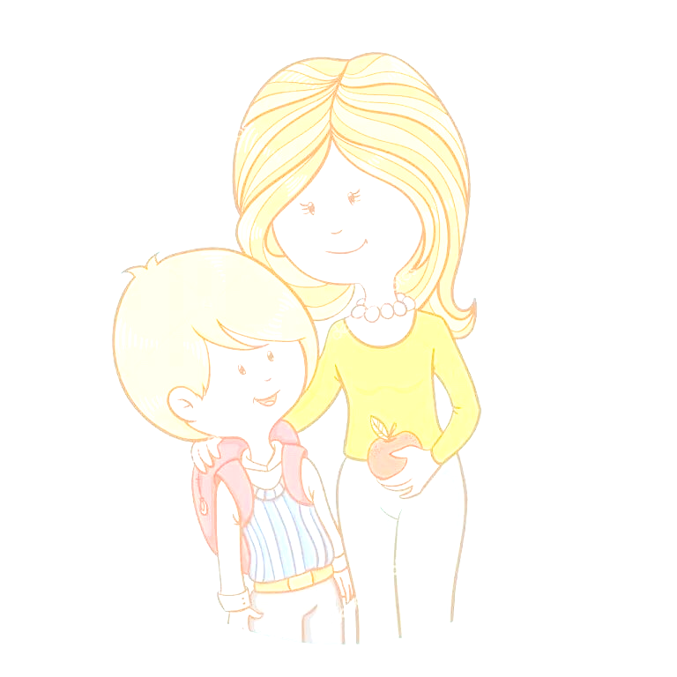
Мой ребёнок первоклашка! Советы для родителей.
Ни в коем случае нельзя:
пугать малыша школой. Старайтесь избегать выражений: «Вот в школе тебя научат! Там тебя поставят на место!»
подрывать авторитет учителя и скептически ухмыляться на слова ребенка «А Мария Ивановна нам сказала так…»
выполнять вместо первоклассника домашнее задание, а не вместе с ним
воспринимать плохие оценки малыша как приговор всем его способностям
заниматься воспитанием, когда Вы раздражены, устали, плохо себя чувствуете. Сначала отдохните.
Хвалите первоклассника даже за самые маленькие успехи, и тогда вам не придётся думать о наказании.
Нужно обязательно:
Будите его спокойно, без криков и упреков. Проснувшись, он должен видеть Вашу улыбку и слышать Ваш ласковый голос. Не подгоняйте его с утра и не дер­гайте по пустякам. Тем более не стоит с утра наваливать на ребенка его вчерашние оп­лошности (даже если перед сном он так и не убрал на место игрушки - сейчас не время делать ему по этому поводу замечание).
Прощаясь с ребенком, не нагружайте его фразами "смотри, не балуйся", "веди себя хорошо", "смотри, чтобы сегодня не было плохих отметок" и т.п. Гораздо полезнее на прощанье пожелать малышу удачи, подбодрить, найти хоть пару ласковых слов - ведь у него впереди трудный день.
При встрече ребенка из школы, забудьте фразы: "Что ты сегодня получил?", "Как успехи в школе" или, еще хуже, ироничные высказывания вроде: "Ну как, сегодня без двоек?", "Ну, двоечник, как успехи?". Встречайте малыша спокойно, не обрушивай на него тысячу вопросов, дайте ему расслабиться (вспомните, как Вы сами себя чувствуете после тяжелого рабочего дня и многочасового общения с людьми). Но если ребенок чересчур возбужден и сам жаждет сходу поделиться чем-то, едва вернувшись со школы - не откладывайте разговор на потом, выслушайте его - это не займет много времени. Подумайте о том, как иногда Вам самим важно, чтобы Вас кто-нибудь выслушал.
Если Вы видите, что ребенок огорчен и молчит - не допытывайтесь, пусть успокоится. Тогда и расскажет все сам. А нет - осторожно поинтересуйтесь потом сами. Но не пытайтесь удовлетворить свое любопытство сию минуту. Уважайте чувства ребенка.

Slide 2
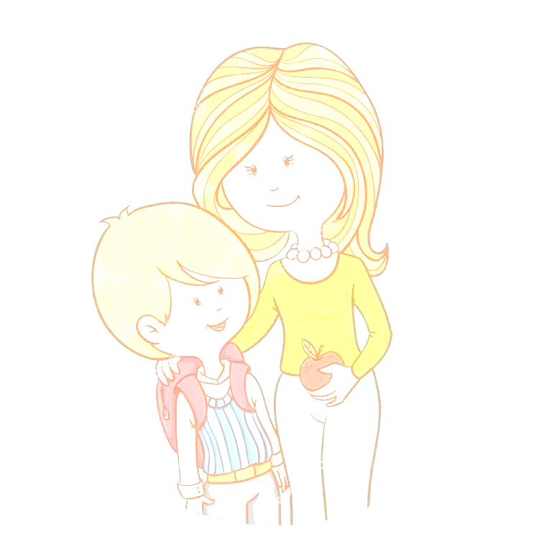
Не требуйте от ребенка, чтобы он сразу после школы садился за уроки. Перерыв в 2-3 часа ему просто необходим. А еще лучше, если Ваш первоклашка поспит полтора часика - это лучший способ восста­новить умственные силы. Помните, что лучшее время, для приготовле­ния уроков - с 15 до 17 часов.
Не заставляйте его делать все уроки в один присест. После 15-20 минут занятий лучше делать 10-15-минутные "переменки", и лучше, если они будут подвижными.
Не сидите над душой, когда ребенок делает домашнее задание. Дайте ему возможность работать самостоятельно. Но уж если нужна Ваша помощь - наберитесь терпения. Спокойный тон, поддержка ("не волнуйся, все получится", "давай разберемся вместе", "я тебе помогу") и похвала, даже если у него не очень-то получается, жизненно необхо­димы. Иначе быстро отобьете у ребенка охоту просить Вас о помощи в будущем.
Не торгуйтесь: "Если ты сделаешь, то...". Это порочная практи­ка - у ребенка выработается неверное представление о цели его учебы, и он может начать думать, что учась, делает тебе одолжение, за которое Вы ему "платите" игрушками, сладостями или возможностью делать то, что ему хочется. Кроме того, условие, которое Вы ставите ему, может неожиданно оказаться невыполнимым вне зависимости от ребенка, и Вы окажешься в сложной ситуации - либо быть последовательной до конца, и тем самым несправедливой по отношению к ребенку, либо на­рушить свое "родительское слово".
Учтите, что даже "совсем большие" дети (как часто можно слышать в обращении к 7-8-летним: "ты уже большой!") любят сказку на ночь, песенку или ласковое поглаживание. Все это успокаивает малыша. Помогает снять напряжение, накопившееся за день, спокойно уснуть. Старайтесь не напоминать ему перед сном о неприятностях, не выяснять отношения, не обсуждать завтрашнюю контрольную и т.п. Завтра новый день, и в ваших руках сделать все, чтобы он был спокойным, добрым и радостным.
Общие рекомендации:
Ваше участие и ваш интерес положительно скажутся на развитии познавательных способностей ребен­ка. И эти способности вы также сможете ненавязчиво направлять и укреплять в дальнейшем. Сдерживайтесь и не ругайте школу и учителей в присутствии ребенка. Нивелировка их роли не позво­лит ему испытать радость познания.
Не сравнивайте ребенка с одноклассниками, как бы они ни были вам симпатичны или наоборот. Вы лю­бите ребенка таким, какой он есть, и принимаете таким, какой он есть, поэтому уважайте его индивиду­альность.
Будьте последовательны в своих требованиях. Если стремитесь, например, чтобы ребенок рос самостоя­тельным, не спешите предлагать ему помощь, дайте ему почувствовать себя повзрослевшим. С пониманием относитесь к тому, что у вашего малыша что-то не будет получаться сразу, даже если это кажется вам элементарным. Запаситесь терпением. Помните, что высказывания типа: «Ну, сколько раз тебе нужно повторять? Когда же ты, наконец, научишься? Что же ты такая неумеха?» — кроме раздра­жения с обеих сторон, ничего не вызовут.
Хорошо, если ребенок в трудный первый год учебы будет ощущать поддержку. Ваша вера в успех, спо­койное, ровное отношение помогут ребенку справиться со всеми трудностями.
Быть родителем первоклассника действительно не просто. Бывает, что нам не хватает терпения, выдержки, когда мы занимаемся с ребенком. Порой мы забываем, как трудно осваивать совершенно новую деятельность!

Slide 3
Правило трёх минут
Встречая каждый раз своего ребенка, ведите себя так, будто вы встретили друга, которого не видели сто лет. И неважно, с работы вы пришли, или с рынка.
При встрече не забывайте обнимать его и целовать – это важно!
Во время разговоров находитесь с ребенком на уровне «глаза в глаза» - это вызывает доверие гораздо больше, чем банальный разговор за ужином.
В эти первые 3 минуты ребенок готов рассказать вам все! В этом вся важность. Игнорируя эти минуты общения, вы упускаете возможность на откровенный разговор.
Постарайтесь не засыпать в это время вопросами, которые волнуют только вас: «Ты обедал?», « Выучил уроки?», «Что по контрольной?»
Скажите, как рады видеть. Как любите, скучаете, и он сам поделится с вами тем, что его волнует.
Будьте искренними.
Знайте, при встрече с ребенком у вас есть всего несколько минут, чтобы сесть и выслушать, а дальше…дальше ужин, посуда, уроки и прочий быт. Время летит молниеносно, не успеете опомниться, как ваши дети вырастут. Поэтому не упускайте время, пробуйте строить доверительные отношения уже сегодня. Важно не количество времени, а эмоциональная близость.

